Slide 1
Three.js
一場從2D變成3D的冒險

Slide 2

成 智 遠 mike
米蘭營銷策劃股份有限公司 互動設計師
Mail : a3804430@hotmail.com

Slide 3
什麼是Three.js

Slide 4
three.js是JavaScript編寫的WebGL第三方庫。提供了非常多的3D顯示功能。 Three.js 是一款運行在瀏覽器中的3D 引擎，你可以用它創建各種三維場景，包括了攝影機、光影、材質等各種對象。

Slide 5
開發工具介紹

Slide 6

一樣還是 Sublime text 3
外掛 Three.​js Autocomplete

Slide 7
在寫three.js前你所要了解三維世界是怎麼一回事!!!
不然你會死得很難看…

Slide 8
格式
材質
座標
物件
場景
聚光
攝影機
貼圖
算圖引擎
環境光

Slide 9
用3D軟體操作講解3維世界!!!
只看ppt會很難懂，所以沒聽到的就自行上網查資料吧…

Slide 10
基本知識都具備了，開始動手寫吧!!!
終於可以講到code的部分了XD

Slide 11
我們來說說開發流程

Slide 12

1.場景
材質
2.物件
貼圖
3.燈光
環境光
聚光
4.攝影機
5.算圖引擎
6.算圖

Slide 13
引入three.js的lib

Slide 14

先來創建一個場景

Slide 15
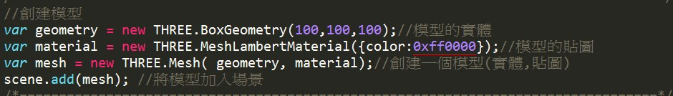
建立物件級材質貼圖

Slide 16
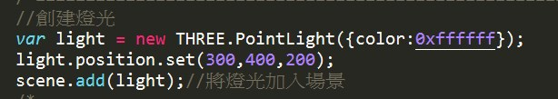
建立燈光

Slide 17
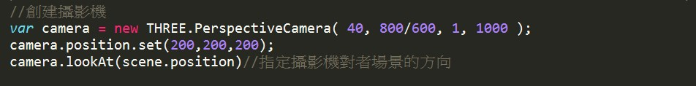
建立攝影機

Slide 18

建立算圖引擎

Slide 19

算圖

Slide 20
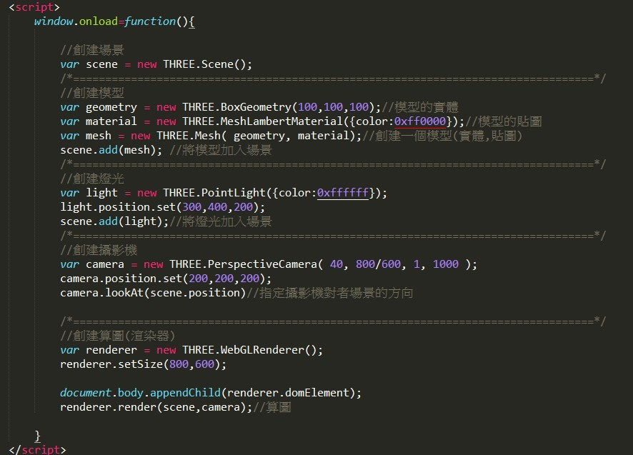
完整的code

Slide 21
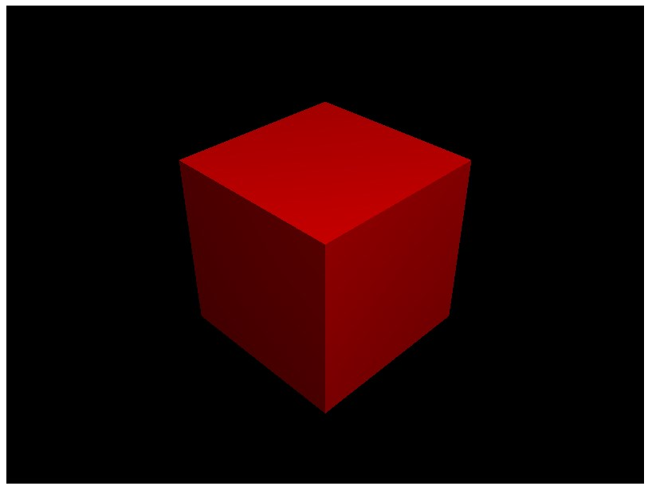
成功啦~我們創造了一個cube

Slide 22
基本的3D物件可以透過three.js的內建方法創建，像是方塊、圓形、平面等等，但是如果要在複雜一點的就可能需要在專業的3D軟體製作完成後再匯入three.js中

Slide 23
接下來我們來匯入外部的3D模型

Slide 24
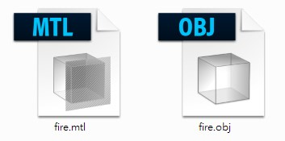
Three.js讀取的模型副檔名為.obj，貼圖則是.mtl

Slide 25
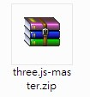
我們從官方下載來的整包lib裡面其實有許多額外的擴充功能…

Slide 26
在這包js裡面有許多你有需要才要引入的功能
three.js-master\examples\js

Slide 27
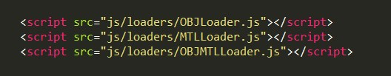
我們在這找到這3支js然後引入

Slide 28
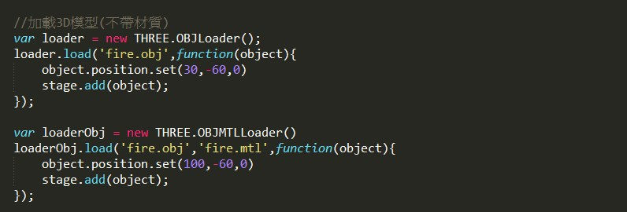
引入外部模型

Slide 29
new THREE.OBJLoader();
加載進來的3D模型是不帶材質的
new THREE.OBJMTLLoader()
加載進來的3D模型是可以添加材質的

Slide 30
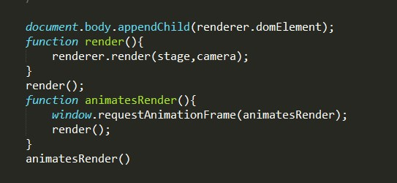
然後稍微修改一下render的方式

Slide 31
window.requestAnimationFrame();
這是一個不斷對算圖更新的方法，當畫面有進行任何更動時可以不斷更新!!!

Slide 32
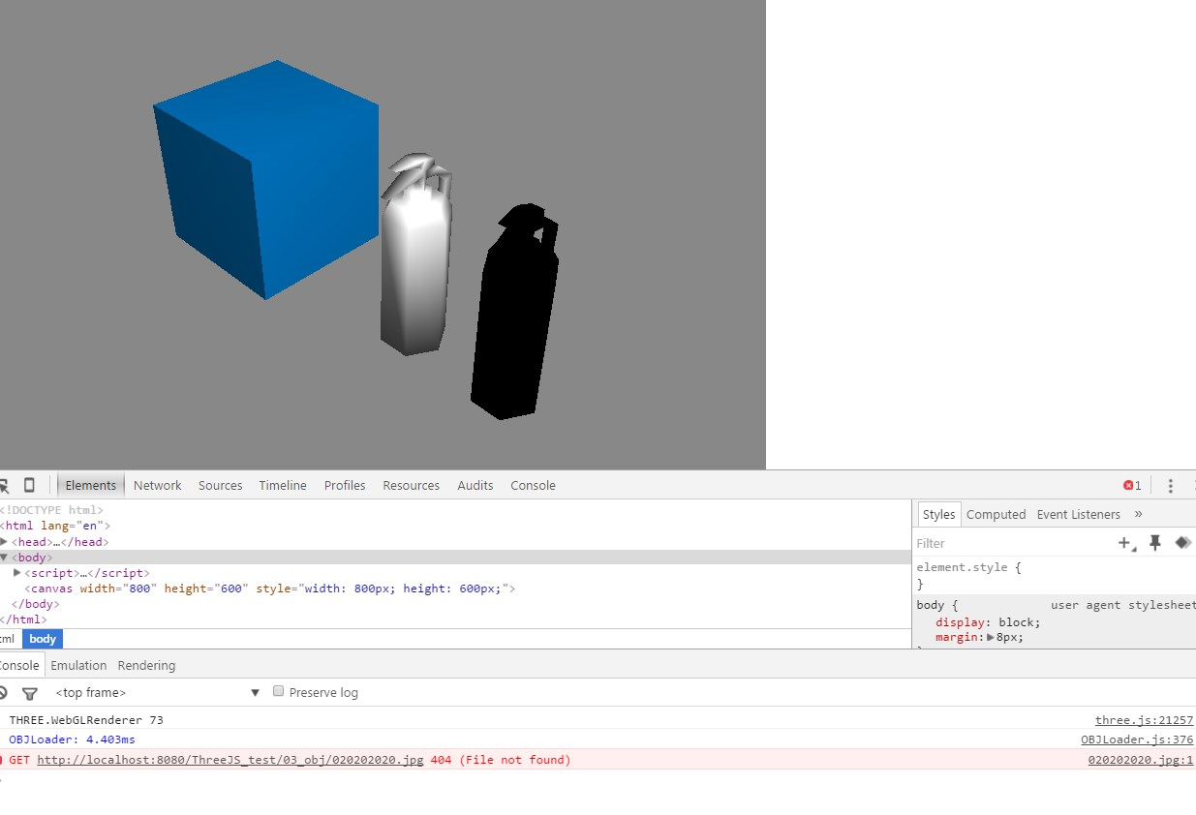
如果發現模型變成全黑的，還出現以下錯誤訊息

Slide 33
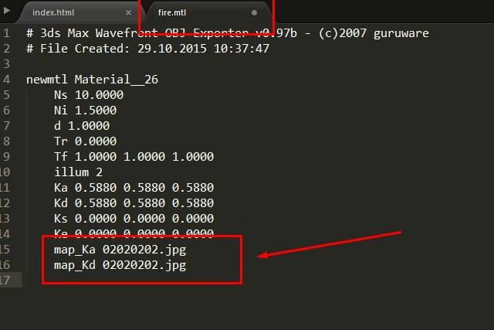
請檢查你的.mtl的貼圖路徑對不對!!!

Slide 34
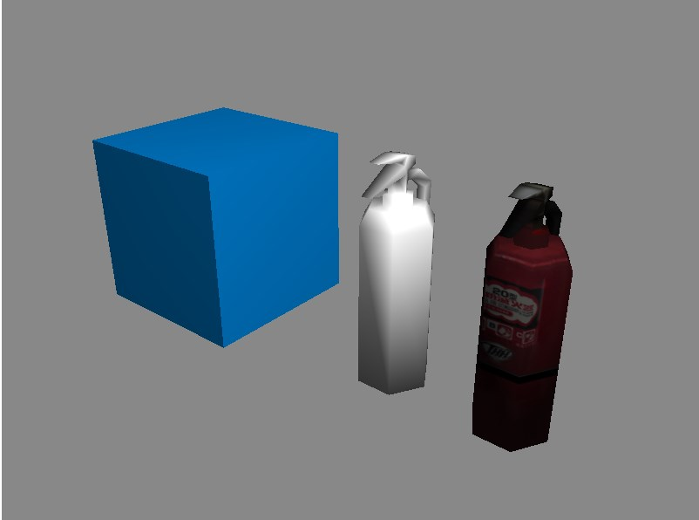
可以成功看到模型被載入，還有了貼圖

Slide 35
接下來我要跟畫面產生互動!!!

Slide 36
我們剛剛載入的js包裡面有一個
OrbitControls.js
找到載入，它是一個對攝影機產生滑鼠的互動方法，只要簡單幾行code就可以達到簡單的互動

Slide 37

路徑在此，載入!!!

Slide 38

使用它的方法
記得new它得時候要把攝影機(camera)帶入
然後對render()監聽change事件

Slide 39
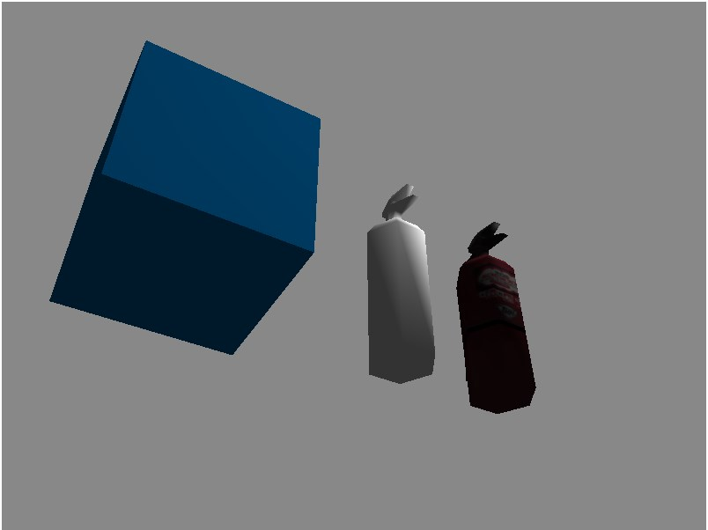
看!我可以用滑鼠改變它的角度了

Slide 40

其實也沒這麼難啦~~~

Slide 41
Q&A時間

Slide 42
謝謝大家

